Slide 1
情報通信システム論b
NGN

Slide 2
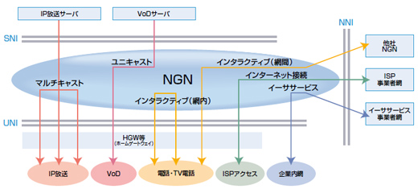
NGN
Next Generation Network
インターネットに限らず，様々なデジタルデータを取り扱う広域ネットワーク．
日本では NTT東西が構築する フレッツ網のこと
https://www.isdn-info.co.jp/next/image/ngn/img_interface.jpg

Slide 3
フレッツ網
IPv6 閉域網
日本電信電話株式会社等に関する法律（NTT法）により，NTTはインターネット接続サービスをユーザ直接提供できない．（日本固有の問題）
NGN (IPv6)
×
インターネット
(IPv4/IPv6)

Slide 4
ISP
ISP
Internet Service Provider
インターネット（IPv4）接続サービスをユーザに提供
ISP
IPv4
ISP
IPv4
インターネット
(IPv4/IPv6)
NGN (IPv6)
IPv4
ISP
ISP
IPv4

Slide 5
VNE
VNE
Virtual Network Enabler
インターネット（IPv6）接続サービスをISPに提供（BtoB）
ISP
IPv4
VNE
IPv6
インターネット
(IPv4/IPv6)
NGN (IPv6)
IPv6
VNE
ISP
IPv4

Slide 6
VNE
VNE
ISPと契約して，ユーザに間接的に IPv6接続サービスを提供
ISP
IPv4
契約
NGN (IPv6)
インターネット
(IPv4/IPv6)
IPv6
VNE
契約
ISP
IPv4

Slide 7
ISP/VNE
ISP/VNE
IPv4 はISP経由
IPv6 はVNE経由
ISP
IPv4
IPv4
契約
NGN (IPv6)
インターネット
(IPv4/IPv6)
IPv6
VNE
IPv6

Slide 8
VNE業者
代表的な VNE業者 (初期3業者)
JPIX （日本インターネットエクスチェンジ）
2023年 JPNE（日本ネットワークイネイブラー）と合併，KDDI系列．
MF（インターネットマルチフィールド）
NTT系列
BBIX
ソフトバンクのグループ企業

Slide 9
VNEサービス（1） - フレッツ光ネクスト 上 -
v6プラス
JPNE（現JPIX）が開発し各社へOEM提供現在，もっとも普及している通信方式
Transix （トランジックス）
IIJ系列のMFが開発し，各社へOEM提供．v6プラスと並ぶサービス．
IPv6高速ハイブリッド IPv6 IPoE + IPv4
BBIXが提供．ソフトバンク系列のみで使用されている.

Slide 10
VNEサービス（2） - フレッツ光ネクスト 上 -
IPv6オプション
BIGLOBE独自開発の「v6プラス」互換方式．
OCNバーチャルコネクト
NTTコミュニケーションズ提供．比較的新しいサービス．NTT系列プロバイダーを中心に広まりつつある．
Xpass （クロスパス）
アルテリアネットワークス提供．最も新しいサービス．楽天ひかりで採用．
v6コネクト
朝日ネット提供．自社(Asahi-net)サービスで提供．一部プロバイダー (plalaなど)でも使用．

Slide 11
ISPでの IPv4 接続
PPPoE
PPP over Ethernet
PPP を Ethernetでカプセル化
PPPでユーザ認証を行う （Radiusを使う）

Slide 12
PPP
Point to Point Protocol．
2台のノード間（point to point）を直接接続するためのデータリンク層のプロトコル．
HDLC（Highlevel Data Link Control）の改良型．
以前は ADSLなどで使用されていた．現在では他のプロトコルをカプセル化するために良く使用される．
RFC1134, RFC1171, RFC1331
RFC1661（カプセル化）, RFC1662（フレーム） で再定義

Slide 13
PPP
PPP フレーム
A (1) | C (1) | P (1/2) | PPPペイロード | FCS (2/4)
( ) 内はバイト数．
A: Address, 0xFF 固定
C: Control, 0x03 固定
P: Protocol Type
PPPペイロード: 認証用データやIPデータが入る．
FCS: Frame Check Sequence
通常は Protocol Type ２バイト，FCS１バイトで計6バイト
直接送受信する場合は，前後に同期用の Flag Sequence （0x7E 固定）が付く
続けて送信する場合 FCSは2個続かない
PPP ヘッダ （4）
PPP ペイロード
FCS （2）

Slide 14
PPPoE
PPP over Ethernet
PPP を Ethernet 上でカプセル化するためのプロトコル
Ethernet上で通信相手を見つける．
VER (4bit) | TYPE (4bit) | CODE (1) | SESSION(2) |
LENGTH(2) | PPPoE ペイロード
PPPoE ペイロード ＝ PPP Protocol | PPPペイロード
( )内はデフォルトでバイト数．
VER: 0x1 固定，TYPE: 0x1固定
PPP の Address, Control, FCS は省略
A,Cは固定で，FCS は Ethernet の FCSで代用できる．
ヘッダサイズは 0.5+0.5+1+ 2+ 2 で計 6バイト

Slide 15
PPPoE フレーム
Ethernet ヘッダ（14）
PPPoEヘッダ（6） PPPヘッダ （PPP Protocol Type）（2） ペイロード
FCS（4） ( ) 内はバイト数
Ethernet ヘッダ
（14）
PPPoE ヘッダ
（6）
PPP ヘッダ
（2）
Ethernet FCS （4）
ペイロード

Slide 16
IPv4 with PPPoE
NTE: Network Termination Equipment
ネットワーク（網）終端装置
ISP は勝手に増設できない（ボトルネック）
NGN (IPv6)
ISP
PPP over IPv6
PPP
PPPoEサーバ
IPv4
インターネット
(IPv4/IPv6)
認証
ONU
PPPoE
光コンセント
PPP
IPv6
MTU = 1500 – 6 – 40 = 1454バイト
MTU: Ethernetが運べる最大バイト数 (IP+TCP/UDP+Data)
BBR

Slide 17
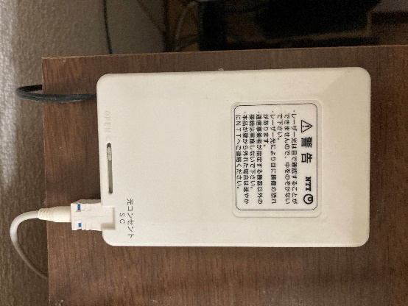
NGNとの接続
BBR: Broad Band Router
ONU: Optical Network Unit 光回線終端装置.
光ファイバーの信号を目的の電気信号に変換する．
通常は D-ONU のこと．
V-ONU: Vide ONU 映像用回線終端装置:
電気信号から STB(Set Top Box, TV等)信号を分離する．
D-ONU: Data ONU 通信用回線終端装置:
光ファイバーの信号を通信用信号（LAN, Ethernet）に変換する．
NGN (IPv6)
光コンセント
左から V-ONU, D-ONU, BBR

Slide 18
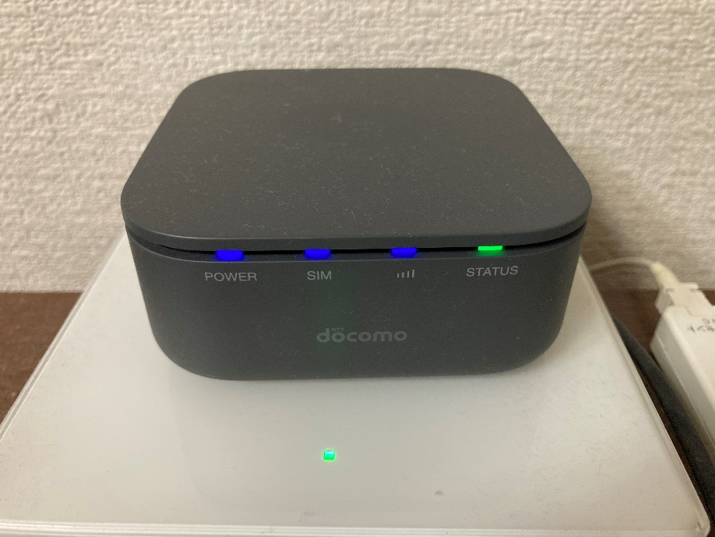
NGNとの接続（2）
10G ではひかり電話は使用できない
1. アナログに戻す
2. 解約する
3. Homeでんわ（実態は5Gのスマホと同じ）
ドコモ Homeでんわ

Slide 19
ISP/VNE
ISP/VNE
IPv4 はISP経由
IPv6 はVNE経由
ISP
IPv4
IPv4
契約
NGN (IPv6)
インターネット
(IPv4/IPv6)
IPv6
VNE
IPv6

Slide 20
IPv6 with IPoE
IPoE: IP over Ethernet
何のことはない．普通の接続．
VNEで IPv6をルーティング
NGN (IPv6)
インターネット
(IPv4/IPv6)
NTE
IPv6
VNE
IPv6
IPv6
折り返し接続

Slide 21
VNEによる IPv4接続サービス - フレッツ光ネクスト 上 -
v6プラス
JPNE（現JPIX）が開発し各社へOEM提供現在，もっとも普及している通信方式
Transix （トランジックス）
IIJ系列のMFが開発し，各社へOEM提供．v6プラスと並ぶサービス．
IPv6高速ハイブリッド IPv6 IPoE + IPv4
BBIXが提供．ソフトバンク系列のみで使用されている.
授業での説明は省略．

Slide 22
v6プラス （IPv6オプション，OCNバーチャルコネクト）
IPv6 は IPoE，IPv4 は IPv4 over IPv6
MAP-E
各家庭で NAT, 複数の家庭に同じグローバルIPv4アドレス
ポート開放可
NGN (IPv6)
MAP BR
IPv4 over IPv6
VNE
IPv4
IPv4
インターネット
(IPv4/IPv6)
MAP + NAT
MAP CE
同じグローバルIPv4アドレス

Slide 23
Transix （Xpass, v6コネクト）
IPv6 は IPoE，IPv4 は IPv4 over IPv6
DS-Lite
VNEでNAT, 複数の家庭に異なるプライベートIPv4アドレス
ポート開放不可，2段NAT
NGN (IPv6)
NAT
IPv4 over IPv6
VNE
IPv6
IPv4
インターネット
(IPv4/IPv6)
異なるプライベートIPv4アドレス

